Slide 1
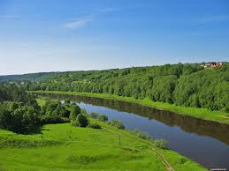
ПРИРОДА РОССИИ

Slide 8
СПАСИБО ЗА ВНИМАНИЕ

